Slide 1

Affordance

Slide 2
2
Motivation
Affordance
交互对象可供性分析
人与物体接触点heat map
机器人学习object affordance、social affordance
由一张交互图片推测交互行为
由人体姿势估计物体可交互性
由物体估计人体的交互姿势、相对位置
Notes:
2
以机器人与外界交互这一任务为例，对一个交互对象，机器人需要知道能与对象进行哪些交互行为，即交互关系解析，这属于object affordance；再考虑，如果交互对象做出了某种行为，机器人如何判断这个交互行为的含义，这涉及social affordance；接着机器人需要知道与对象的哪个区域接触对应哪种交互行为，这一过程是在估计接触点；此外，如果机器人看到了对象的某些区域，它可能需要判断这部分区域可以对应什么交互行为；如果机器人已经知道在某些区域上可以进行某种交互行为，也许它还可以反推出这个交互对象的身份

Slide 3
3
Related Work
如何分析Affordance
2D Affordance from Image(s)
3D Affordance from RGBD(s)
3D Affordance from 3D Shape
Notes:
3
第一个思路可能是直接从图像进行2D的分析，相关工作有。。

Slide 4
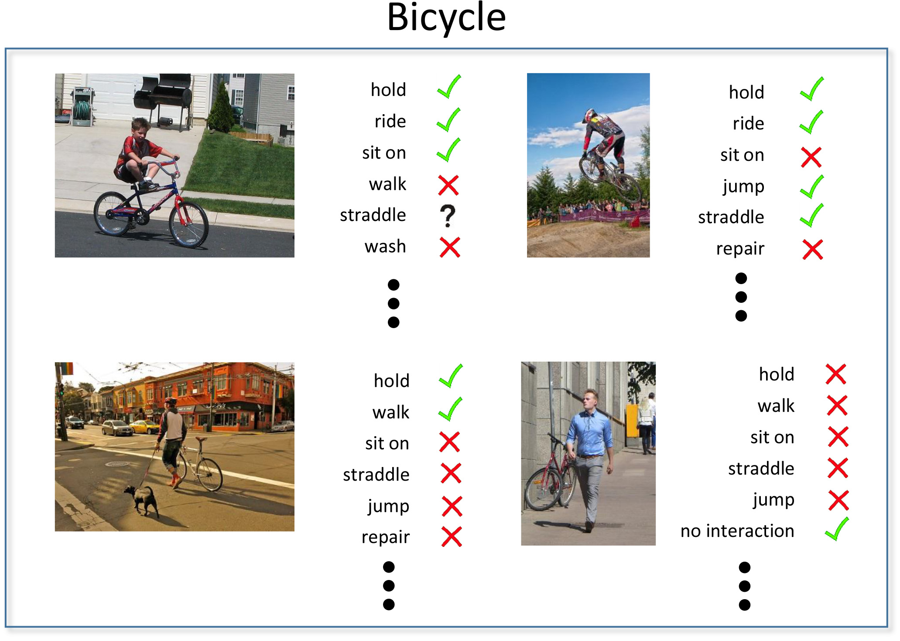
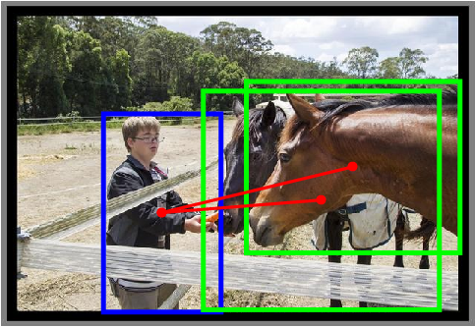
1. 2D Affordance from Image(s)
HICO & HICO-DET数据集
HOI classification
输入：image
输出：一组二进制标签，每个标签表示HOI类的存在或不存在
HOI detection
输入：image
输出：HOI 边界框对 ,每个边框对定位一个人和一个对象，并预测HOI类标签
HICO: A Benchmark for Recognizing Human-Object Interactions in Images.
IEEE International Conference on Computer Vision (ICCV), 2015. Yu-Wei Chao et al. Learning to Detect Human-Object Interactions. IEEE Winter Conference on Applications of Computer Vision (WACV), 2018.

Slide 5
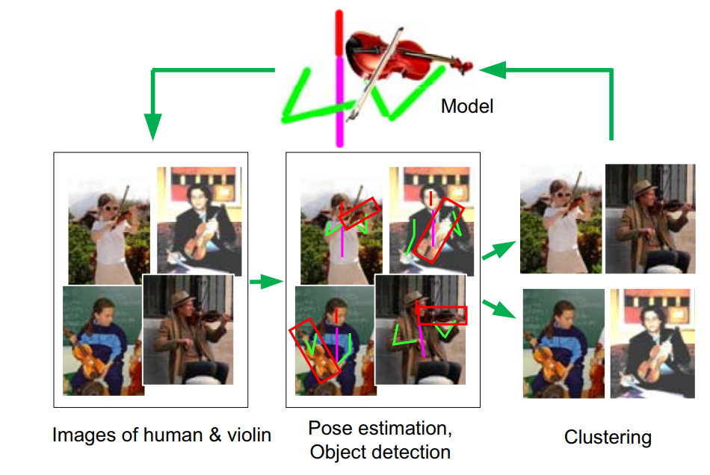
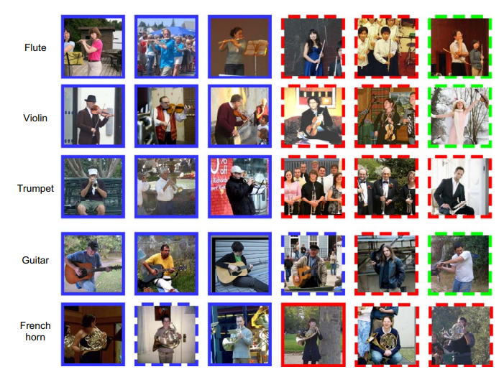
1. 2D Affordance from Image(s)
本文提出了一种弱监督的方法来发现图片中交互对象（乐器）可能的功能，还可以根据人体姿势和接触点预测乐器种类
估计交互方式：
输入：人与乐器交互的图片
输出：输出图像的聚类结果
估计乐器种类：
输入：人与乐器交互的图片
输出：乐器类别
Discovering Object Functionality. Bangpeng Yao , Jiayuan Ma , Li Fei-Fei
Computer Science Department, Stanford University, Stanford, CA [ICCV] 2013
Notes:
给定一组人 - 小提琴相互作用的图像，给定一组人与某个对象交互的图像，以及对象检测和姿势估计的初始模型，目标是弄清楚人和小提琴之间的交互方式是什么，并输出这个动作的模型。一方面，给定图片，我们检测对象，估计人体姿势，将2D关节点转换为3D，然后测量每对图像之间的距离来确定每个图像属于哪种交互类型。另一方面，给定聚类结果，可以用模型更新对象检测器和人体姿势估计器，以便可以根据对象功能的特定情况定制原始模型。
给出人体姿势，预测人们演奏的是什么乐器，在之前获得的大量人体与物体交互的模型里选择与图片最像的，模型里的乐器就是人演奏的乐器
The People Playing Musical Instrument (PPMI) dataset [31] contains images of people interacting with twelve different musical instruments. people playing the instrument (PPMI+) ，people holding the instrument with different pose, but not performing the playing action (PPMI-).

Slide 6
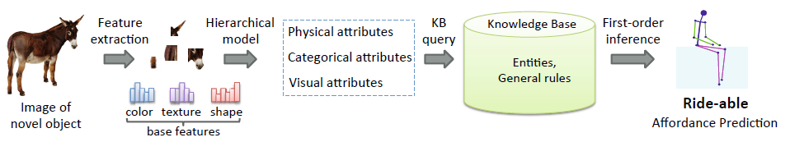
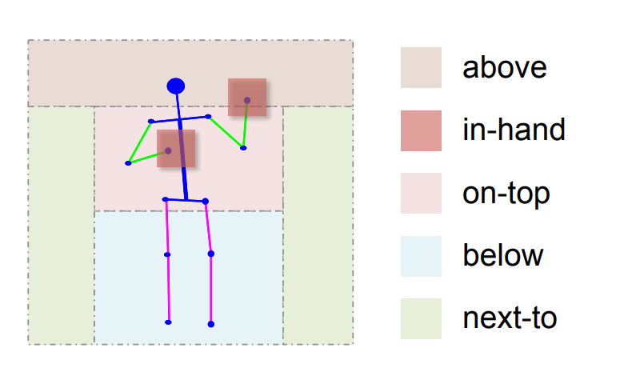
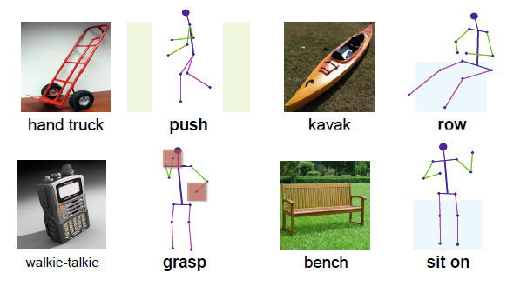
Reasoning about Object Affordances in a Knowledge Base Representation ECCV14
1. 2D Affordance from Image(s)
输入一张图片，判断对象的可能的交互方式，人最可能的二维姿势以及人与对象的相对位置。
输入：image of object
输出：人体二维姿势和对象的相对位置
Notes:
之前分析可供性是将其看作分类问题训练一个分类器，本文认为这个方法没有办法解决逆问题，给出人的动作推断物体，因此提出根据知识库推理对象的可供性，一旦训练了对象及其属性的KB，我们就可以在统一的框架中执行许多不同的推理任务而无需任何进一步的训练。
将可供性的完整描述定义为三者的组合 affordance标签（一个词）人体姿势的铰接骨架，人与物体相对位置
相对对象位置基于其边界框的中心和大小表示为量化区间。 我们总共使用五个空间箱来描述人 - 物空间关系。
输入一张对象图片，首先估计对象的视觉属性，并推断它的物理属性和类别属性，用这些属性去判断对象的可能的交互方式以及人最可能的姿势以及人与物体的相对位置。

Slide 7
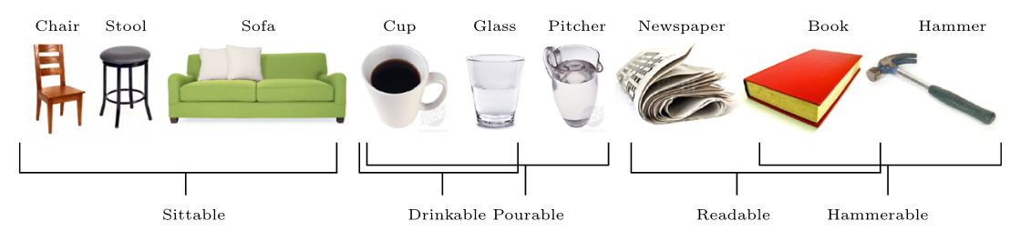
1. 2D Affordance from Image(s)
Visual object-action recognition: Inferring object affordances from human demonstration
actor-object interaction
输入视频序列 imitation learning
提取object&actionfeatures 对他们之间的相关性进行建模 建一个矩阵表示object和action之间的相关程度
输出 object分类 action分类 观察不同组合的可能性
Discovering object functionality

Slide 8
8
Related Work
如何分析Affordance
2D Affordance from Image(s)
3D Affordance from RGBD(s)
3D Affordance from 3D Shape
Notes:
8
但是考虑机器人如果输入是一张图片（视频流），图中有两个球，一远一近，由于没有深度信息，机器人并不知道踢这两个球的位置是不同的，因此，第二个思路是从RGBD图像上进行affordance分析。

Slide 9
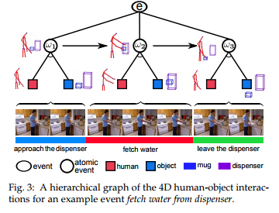
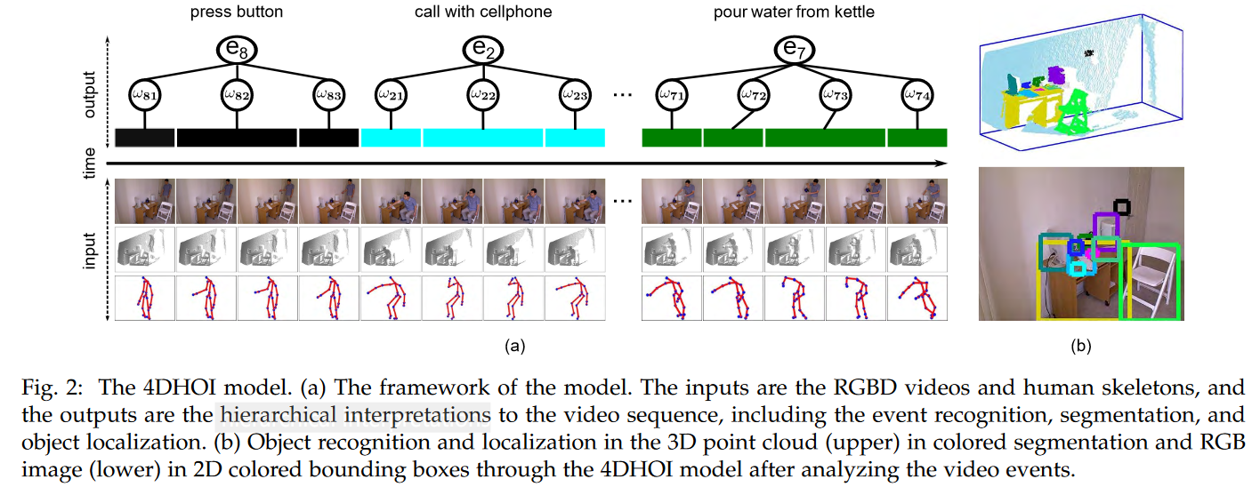
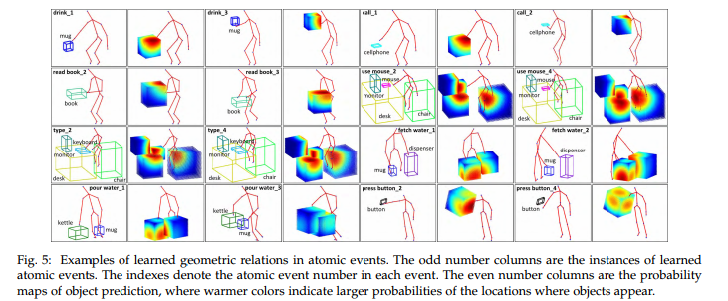
S.-C. Zhu PAMI, 2017+ ICCV2013
Modeling 4D Human-Object Interactions for Joint Event Segmentation, Recognition, and Object Localization
Notes:
通过训练4DHOI model 持续时间有助于对对象的识别 尝试通过有层次的时空图（人体3Dpose和对象的上下文 ）来描述可供性
输入： a RGBD video with 3D human skeletons from Kinect camera
输出： 视频序列的分层解析（事件识别 事件分段(segmentation) 和对象定位）
用不同的颜色分割在3d点云中表示物体的识别和定位，用不同颜色的2d包围盒在图像中表示物体的识别和定位
人从自动售货机取水事件中人和物体的4d交互层次图
从原子事件中学到的几何关系，奇数列代表学到的原子事件，偶数列的概率图代表对物体的预测，色调越偏暖的地方物体出现的概率越大
数据集：(1)通过RGB-D相机捕获的包含3815个视频序列和383,036个RGB-D帧的多视角RGB-D事件数据集;(2) DailyActivity3D Dataset;(3) MSR-Action3D Dataset
(a large multiview RGB-D event dataset which contains 3,815 video sequences and 383,036 RGB-D frames captured by three RGB-D cameras)

Slide 10
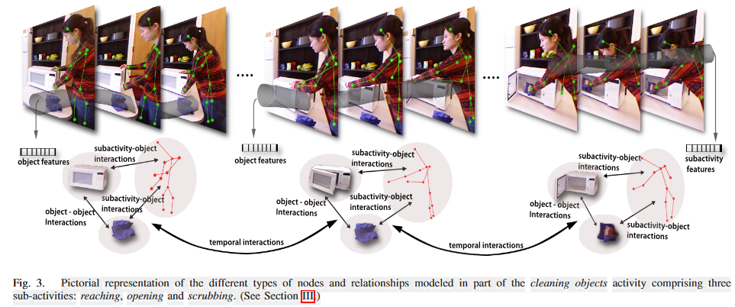
Ashutosh IJRR 2013
Learning Human Activities and Object Affordances from RGB-D Videos
Notes:
输入：RGBD vides （a sequence of frames）
输出：长时间范围内复杂的人类活动的描述性标签 包括一系列子活动（RGB-D视频中活动的描述性标签）
使用学习模型来标记高层次的活动，所有的子活动和对象可供性
we define a Markov Random Field over two kinds of nodes: object and sub-activity nodes.
把问题归结为马尔科夫随机场问题
we define a Markov Random Field over two kinds of nodes: object and sub-activity nodes 在对象结点和子问题结点这两种结点上定义马尔科夫随机场
learned the parameters of the model using a structural SVM formulation 使用结构SVM方法学习模型的参数
上图代表了清洁物体活动中不同类别的结点和关系，例如清洁微波炉由触摸微波炉，打开微波炉和擦洗微波炉组成。
数据集：Cornell Activity Dataset

Slide 11
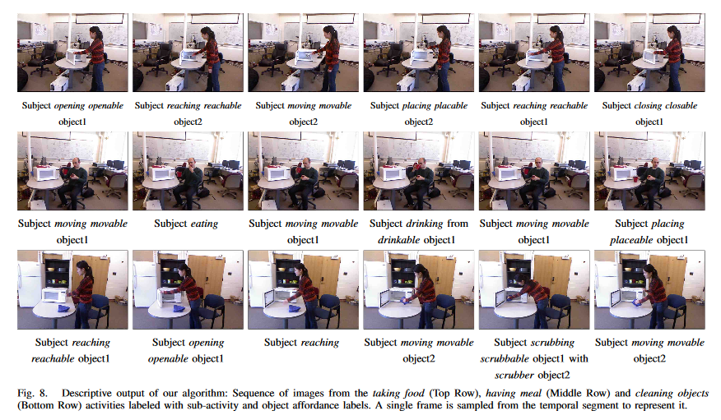
Ashutosh IJRR 2013
Learning Human Activities and Object Affordances from RGB-D Videos
Notes:
这是我们算法的描述性输出：最上面一行是拿食物活动的图像序列，第二行是吃食物活动的图像序列，最后一行是清洁物体活动的图像序列
每个活动都标有子活动和物体可供性标签。标签在每一帧图像的下面。
（以最下面一行为例分别是：主角在触摸可触摸的对象1、主角在打开可打开的对象1、主角在触摸、主角在移动可移动的物体2、主角在用物体2擦洗可擦洗的物体1、主角在移动可移动的物体2）

Slide 12
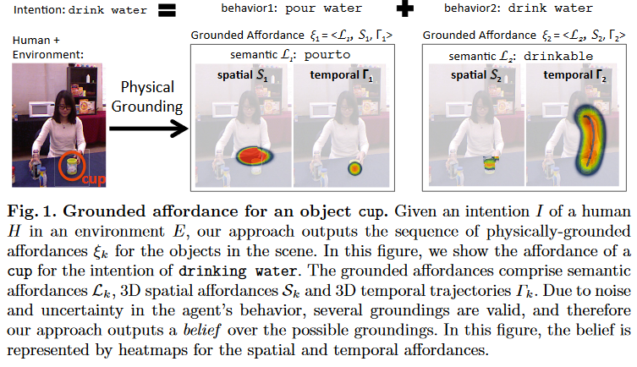
Ashutosh ECCV 2014
Physically-Grounded Spatio-Temporal Object Affordances.
Notes:
输入 RGBD vides （a sequence of frames）
输出 affordance的相关标签
数据集：Cornell Activity Dataset
喝水意图=倒水行为+喝水行为
输入在环境E中的人H的意图I，输出与场景中物体对应的物理化可供性序列ξk
以喝水意图为例
标准化后的可供性包含语义可供性Lk，三维空间可供性Sk和三维时间轨迹Γk。
由于人行为的噪声和不确定性，很多标准化都是合理的，因此我们用热度图表示空间和时间的可供性。
ξ音标/ksi/
Γ γ：伽玛 Gamma

Slide 13
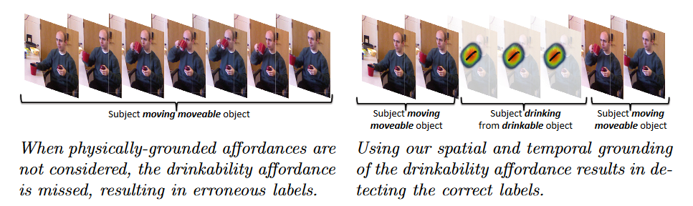
Ashutosh ECCV 2014
Physically-Grounded Spatio-Temporal Object Affordances.
Notes:
当不考虑物理化可供性时，喝的可供性就缺失了，导致了错误的标注。
使用文中提及的喝水可供性空间和时间标准化方式能够形成正确的标注。

Slide 14
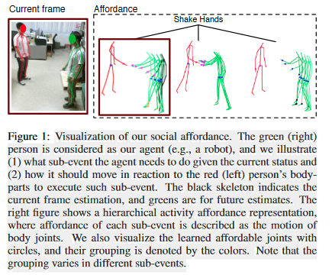
S.-C. Zhu. IJCAI 2016
.
Learning Social Affordance for Human-Robot Interaction
Notes:
输入 human activity videos
Learning Social Affordance for Human-Robot Interaction

Slide 15
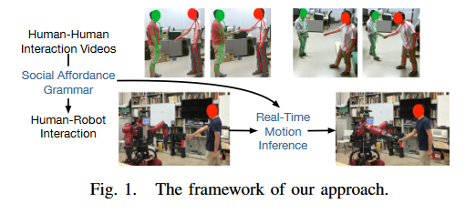
S.-C. Zhu ICRA 2017
Learning Social Affordance Grammar from Videos:
Learning Social Affordance Grammar from Videos: Transferring Human Interactions to Human-Robot Interactions
Notes:
Transferring Human Interactions to Human-Robot Interactions
输入 human activity videos.

Slide 16
16
Previous Work
如何分析Affordance
2D Affordance from Image(s)
3D Affordance from RGBD(s)
3D Affordance from 3D Shape
Notes:
16
再考虑，人抓取杯子时，人虽然看不见杯子朝后的一面，但人可以通过触觉和先验判断自己是否触摸到了杯子后面，但对没有触觉的机器人来说，如果是从图像上分析，计算二维接触点，那面临一个问题是，杯子朝后的一面的接触点如何计算得到，可能的一个方法是机器人扫描一遍杯子的全貌，另一个方法是考虑将这个交互场景建模出来，直接估计三维接触点。

Slide 17
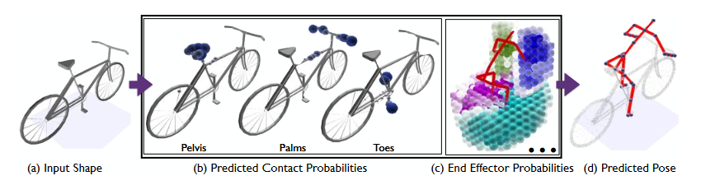
3. 3D Affordance from 3D Shape
3D affordance
本文引入了一种新的形状分析工具，通过预先计算身体部分的概率分布，预测人体的姿态参数和表面接触点。
Shape2Pose: Human-Centric Shape Analysis.,siggraph 2012
Notes:
输入 输出含义
文章来源

Slide 18
18
Previous Work
3D Affordance from Image(s)
语义关系分析
接触点估计
物体姿态、人类姿态估计…
Notes:
18
但由于这种思路需要大量的三维交互场景，并不容易获得，因此，考虑利用网络上的丰富的图片资源，实现从image到3D affordance的分析，那么我们思路是先对单幅图进行建模，再对三维交互模型进行AFFORDANCE分析。整过过程涉及到的具体问题有。。。

Slide 19
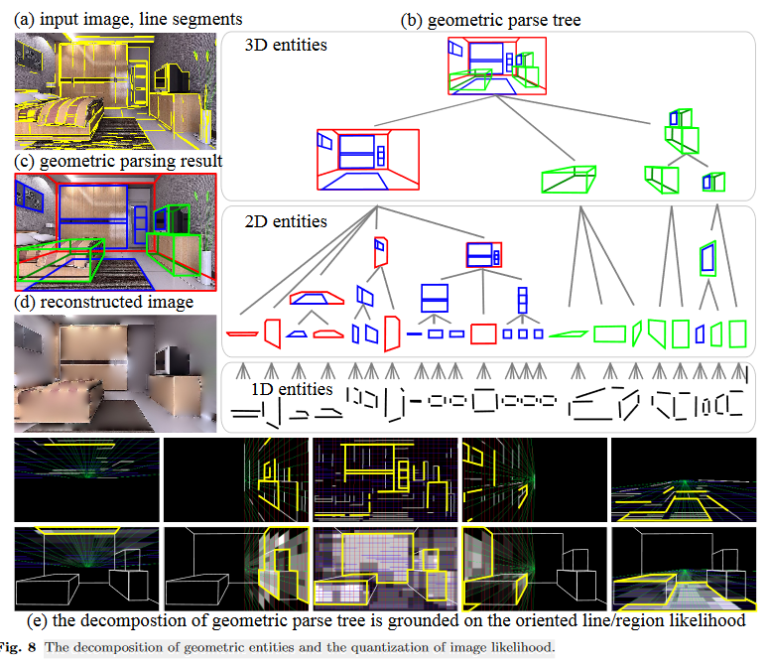
S. C. Zhu CVPR 2013 IJCV 2016
Integrating Function, Geometry, Appearance for Scene Parsing. IJCV 2016
Notes:
输入 室内image+line segments
通过 Integrating function, geometry and appearance for scene parsing
输出 室内物体解析对象及3D reconstructed
用ssg模型和FGA来解析室内image

Slide 20
20
Previous Work
单幅图像对象的部件级三维检测与组合构建
围绕Affordance
我们做了什么
基于单幅图像的人体交互行为解析及其三维场景构建
基于单幅图像的三维交互场景构建与解析
Notes:
20

Slide 21

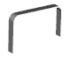
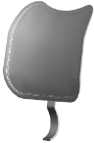
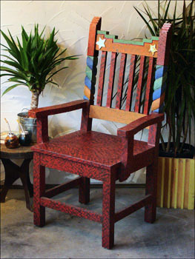
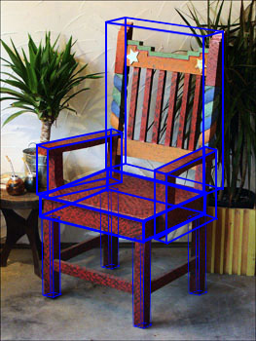
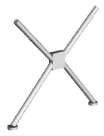
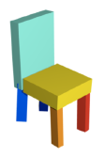
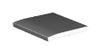
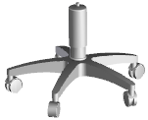
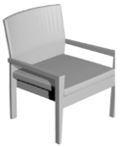
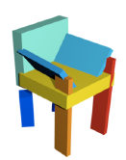
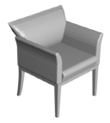

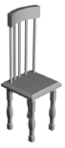
21
1.单幅图像对象的部件级三维检测与组合构建
部件库
三维检测器
组合构建
研究目标
实现单幅图像的部件级三维检测；通过三维模型与真实图像融合生成尽可能真实的数据集，用于部件级三维检测器的训练与测试；最后利用图像对象的部件级三维检测指导生成对象模型。
Notes:
21

Slide 22

1.单幅图像对象的部件级三维检测与组合构建
研究内容
单幅图像与三维模型融合的训练集构建
单幅图像对象的部件级三维检测器学习
图像内容引导的对象三维模型自动构建
Notes:
如何自动构建图像中 人体-对象 三维交互场景

Slide 23
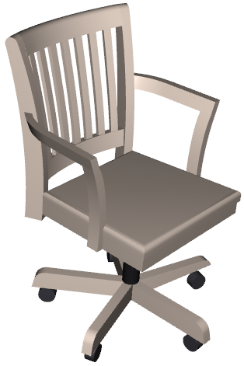
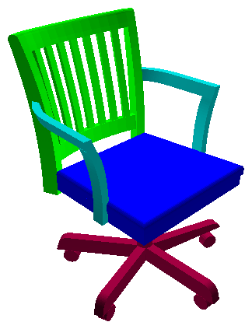
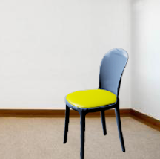
1.1单幅图像与三维模型融合的训练集构建
获取带有部件信息的三维CAD模型库
通过渲染三维模型与真实场景图像融合，得到尽可能真实的图像数据集。
分割
渲染融合
CAD模型
带部件信息的CAD模型
Render for CNN: viewpoint estimation in images using CNNs trained with rendered 3d model views.[ICCV 2015]

Slide 24
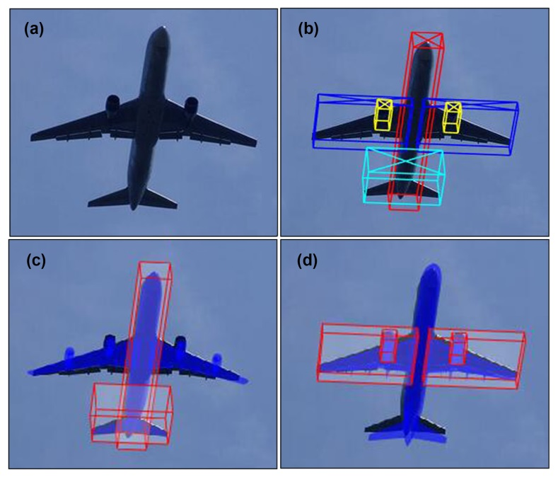
1.1单幅图像与三维模型融合的训练集构建
基于2D-3D对齐的数据集标注
将模型的三维属性迁移到二维对象上。
采用一个或多个模型标注一个对象的方式。
Objectnet3d: A Large Scale Database for 3D Object Recognition[ ECCV 2016]

Slide 25
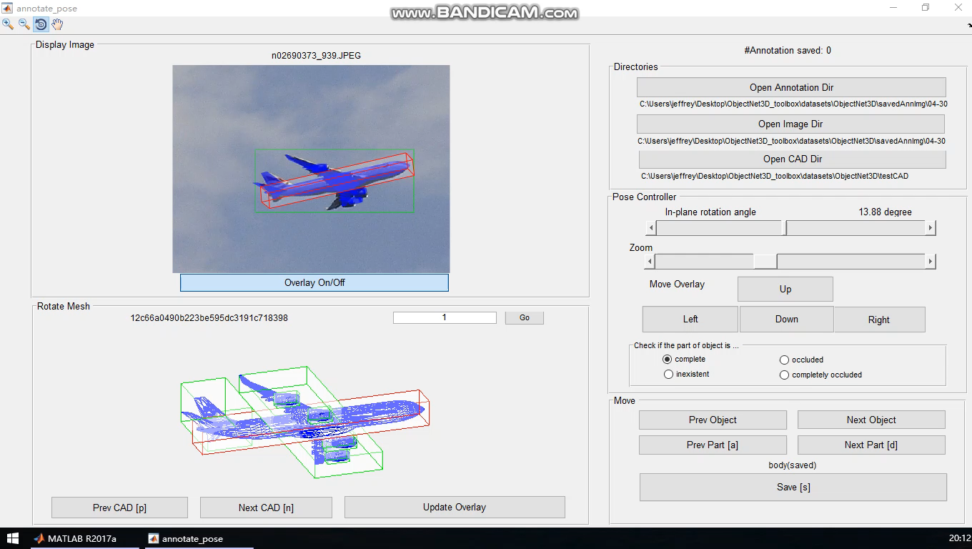
25
Method – Data Annotation by 2D-3D Alignment
Objectnet3d: A Large Scale Database for 3D Object Recognition
Beyond PASCAL: A Benchmark for 3D Object Detection in the Wild
Notes:
25
To annotate the parts , we need to choose a model with similar 3D structure with object at first . and then the object part is projected onto the image to obtain a mask. By adjusting the scales, orientations and translations of the model, the projected mask will cover the target part . Finally, the part 3D bounding box is transferred to the image.

Slide 26
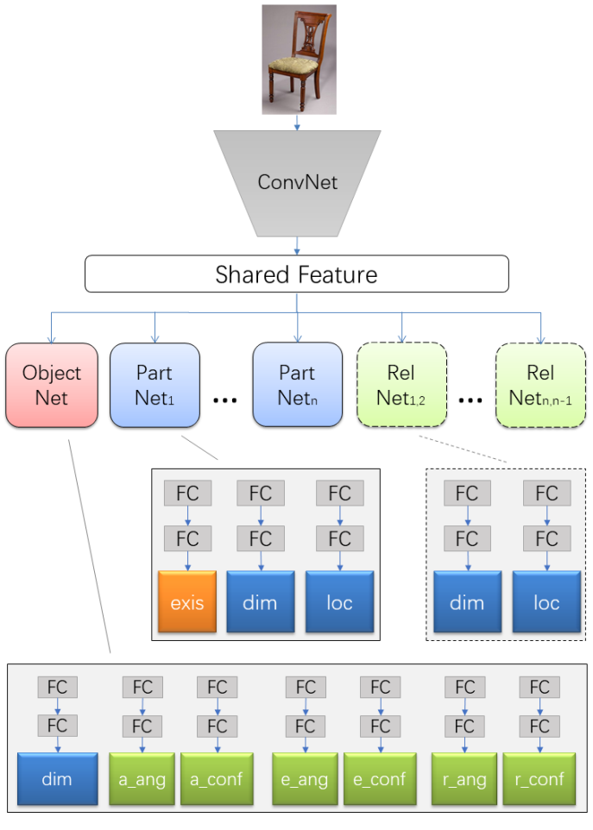
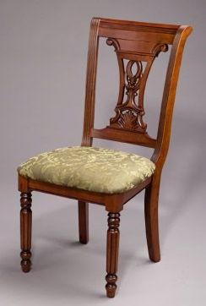
1.2单幅图像对象的部件级三维检测器学习
单幅图像对象的部件级三维检测器学习
扩展现有的图像对象级三维检测器实现图像对象部件级三维检测的基准网
通过引入同一对象部件间的空间上下文关系进行改进。
3d bounding box estimation using deep learning and geometry（CCVPR 2017)

Slide 27
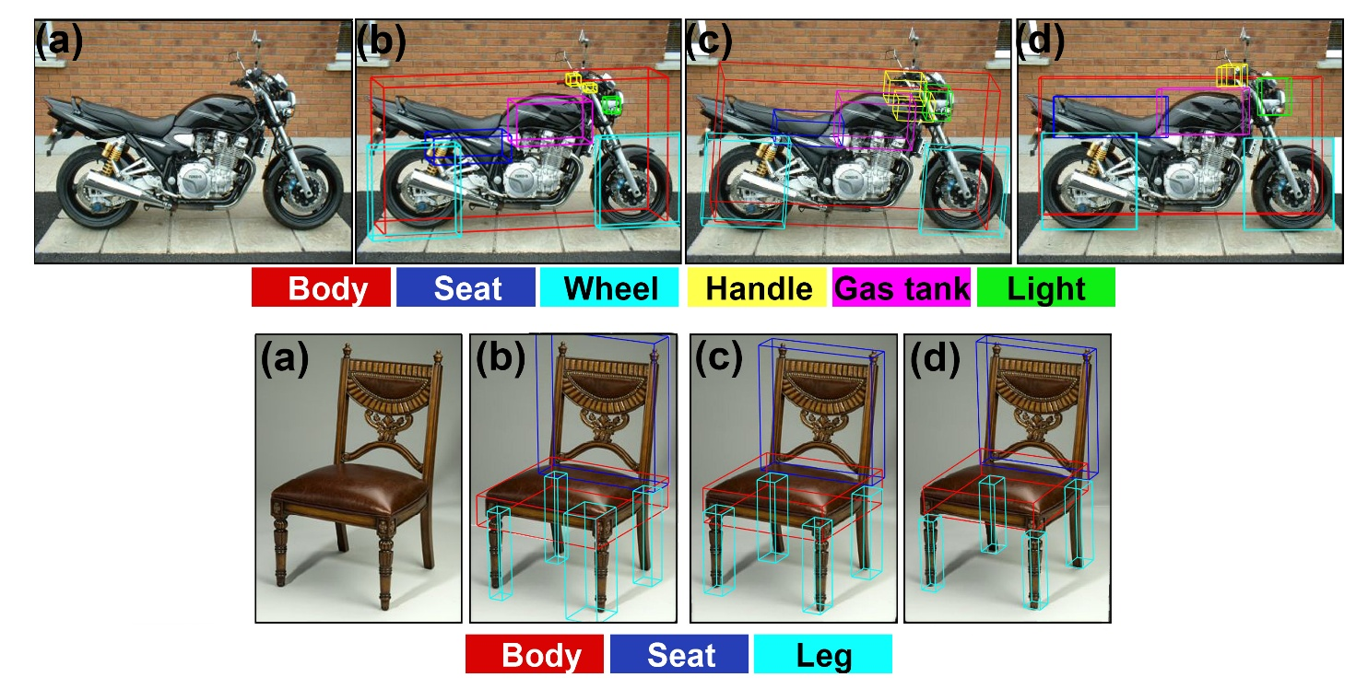
27
Experimental –Impact of Spatial Context
Comparison between baseline method and our method.
(a) input image (b) baseline result
(c) result of baseline with spatial context (d) is the groundtruth
Notes:
第一行是直接将对象拖入目标场景的结果， 第二行是采用我们的方法后的融合结果
27
This is the visualization of comparison between baseline method and our method.
Here the training dateset is the synthesized images, and the test image comes from the ObjectNet3D dataset.

Slide 28
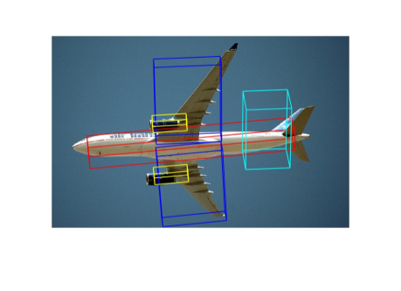
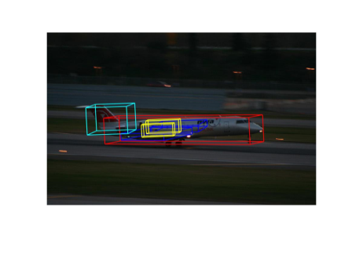
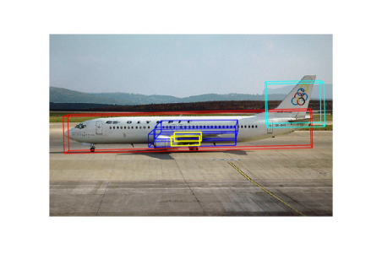
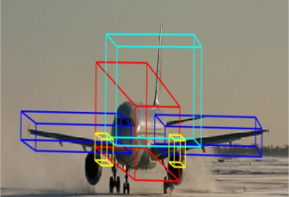
Body
Wing
Tail
Engine
Notes:
This is the Visualization of aeroplane estimation.

Slide 29
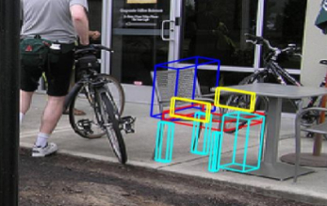
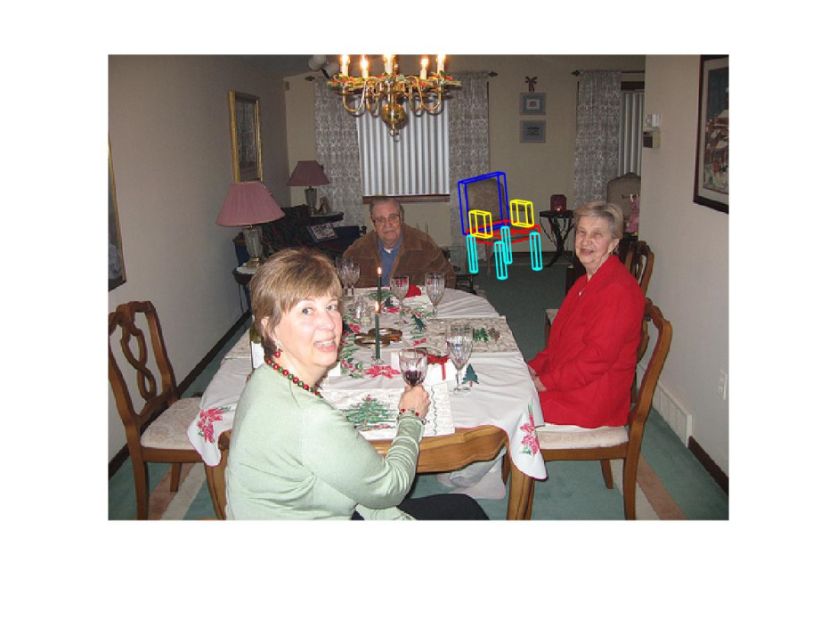
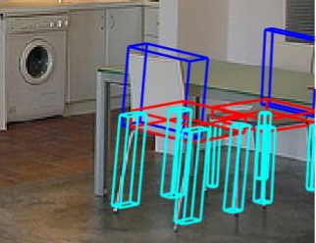
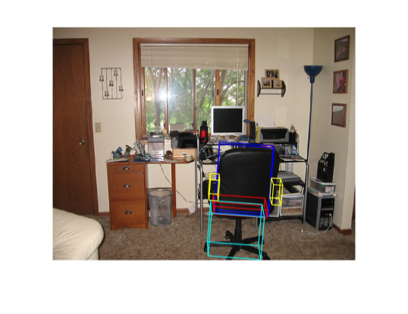
Seat
Back
Leg
Arm
Notes:
This is the Visualization of chair estimation.

Slide 30
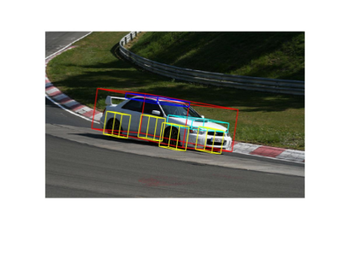
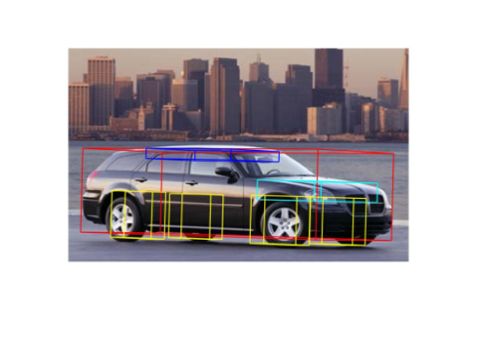
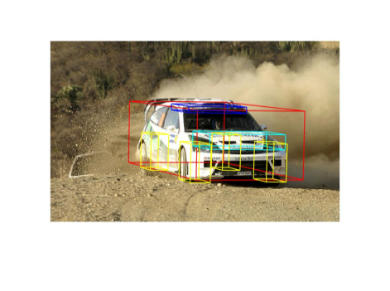

30
Experimental –Impact of Spatial Context
Body
Roof
Hood
Wheel
Notes:
第一行是直接将对象拖入目标场景的结果， 第二行是采用我们的方法后的融合结果
30
This is the Visualization of car estimation.

Slide 31




Seat
Back
Leg
Arm
Gastank
Light
Notes:
This is the Visualization of motorbike estimation.

Slide 32



Notes:
This is the Visualization of diningtabe estimation.

Slide 33






1.3图像内容引导的对象三维模型自动构建
部件库指导
组合构建
三维检测结果

Slide 34

34
2.基于单幅图像的人体交互行为解析及其三维场景构建
骑车
关系解析
二维姿势估计
三维姿势估计
三维场景构建
研究目标
在理解单幅图像中“人体-对象”交互关系基础上，估计出图像中人体三维姿势，根据图像内容获取图像中对象三维模型，在三维姿势和对象三维模型的支撑下构建“人体-对象”三维交互场景
Notes:
34

Slide 35
2.基于单幅图像的人体交互行为解析及其三维场景构建
研究内容
单幅图像“人体-对象”交互关系解析
单幅图像人体三维姿势估计
单幅图像人体三维交互场景构建
Notes:
如何自动构建图像中 人体-对象 三维交互场景

Slide 36












2.1 单幅图像“人体-对象”交互关系解析
给出并实现了本体指导的单幅图像“人体-对象”交互关系解析方法
测试部分
对象检测
关系解析
“坐”
输入图像
检测结果
解析结果
训练部分
本体指导库
图像训练集
分类模型
Notes:
给出并实现了。。。。

Slide 37





2.1 单幅图像“人体-对象”交互关系解析
训练部分-本体知识库构建
训练部分-分类模型构建
名词
人
自行车
椅子
球
动词
马
摩托车
狗
形容词
骑
检查
坐
骑
躺
投
副词
持
踢
牵
照料
头
抱
WordNet
无交互
溜
本体知识库包含：14种对象类型，17种“人体-对象”交互关系
Notes:
训练部分：首先是本体知识库的构建
从wordnet中抽取相应的名词 动词 【click】
并依据其层次关系及本方法的需要构建相关的知识库【click】【click】。。
【click】本知识库包含14种对象类型和17种交互关系

Slide 38









2.1 单幅图像“人体-对象”交互关系解析
训练部分-本体知识库构建
训练部分-分类模型构建
① 图像中对象、对象间关系训练集的构建
人-自行车
8维对象特征
骑-自行车
4096维关系特征
对象检测
特征提取
坐-椅子
人-椅子
AlexNet^{[39]}卷积神经网络
8维对象特征
……
……
关系标注图像集合
对象检测结果收集整理
4096维关系特征
共标注收集了3800张包含“人体-对象”交互关系的图像
[39]Krizhevsky A, et al. ImageNet classification with deep convolutional neural networks[A]. The 25th International Conference on Neural Information Processing Systems[C]. Lake Tahoe Nevada: Curran Associates Inc, 2012:1097-1105.
Notes:
分类模型构建 首先需要收集相关数据
获取具有关系标注的图像集合
经过对象检测和人工整理获得标注好的数据
对图像中对象以及对象间的关系进行特征提取【click】标注了3800张图像

Slide 39















2.1 单幅图像“人体-对象”交互关系解析
训练部分-本体知识库构建
训练部分-分类模型构建
② 本体知识库指导的分类器构建
对象特征提取
关系特征提取
SVM
5-fold交叉验证
SVM
5-fold交叉验证
对象分类器构建
关系分类器构建
Notes:
使用训练数据 在 本体知识库指导下 构建对象分类器和关系分类器
使用SVM分类器用“一对多”的训练方式训练分类模型

Slide 40



2.1 单幅图像“人体-对象”交互关系解析
单幅图像“人体-对象”交互关系解析测试步骤
对象检测
特征提取
8维对象特征
特征分类
0.44 0.19 0.01 0.1 0.03
球
0.25 0.38 0.12 0.22
人2
4096维关系特征
人1
输入图像
检测结果
特征
分类器打分结果
基于视觉特征分类的能量项
基于本体知识库的能量项
Notes:
对于一张输入图像首先进行对象检测
对 对象 及 对象组合 进行特征提取
使用分类器为这些特征分类 到一个打分结果
通过本体知识库和打分结果构建能量函数 【click】 求解函数后得到最终的标注

Slide 41






1.1 单幅图像“人体-对象”交互关系解析
实验与分析
单幅图像“人体-对象”交互关系解析结果
骑
坐
检查
骑
牵
照料
Notes:
解析结果

Slide 42






2.1 单幅图像“人体-对象”交互关系解析
实验与分析
单幅图像“人体-对象”交互关系解析结果
抱
坐
骑
溜
躺
坐
能够实现图像中“人体-对象”交互关系解析
Notes:
【click】表明能够实现图像中“人体-对象”交互关系解析

Slide 43

2.1 单幅图像“人体-对象”交互关系解析
实验与分析
单幅图像人体以及“人体-对象”交互关系细粒度解析结果
能够对图像中的对象进行细粒度的标注
Notes:
表明能够完成细粒度标注

Slide 44






2.2 单幅图像人体三维姿势估计
提出并实现了基于动作库和视角合成的单幅图像人体三维姿势估计方法
测试部分
二维姿势
获取
三维姿势
估计
输入图像
二维姿势
三维姿势
训练部分
三维姿势数据集
多视角估计模型
三维姿势字典模型
Notes:
提出并实现了。。。

Slide 45











2.2 单幅图像人体三维姿势估计
三维姿势库数据预处理
CMU MoCap数据集^{[13]}：共包括6大类行为，共计2605段动作数据，约380万个不同的姿势，每个姿势包括31个关节点。
Human3.6M数据集^{[31]}：共包括17个场景下对11个不同人采集的约360万个不同的姿势，每个姿势包括30个关节点。
三维姿势库
视角_0
数据抽取、对齐
姿势投影
……
视角_1
CMU MoCap
……
视角_15
Human3.6M
[13]CMU. Graphics Lab Motion Capture Database[DB/OL], http://mocap.cs.cmu.edu/, 2007.
[31]Ionescu C, Papava D, Olaru V, et al. Human3.6M[DB/OL], http://vision.imar.ro/human3.6m/description.php, 2014-07.
Notes:
首先是三维姿势库数据预处理
选取两个数据集 将数据依据要求进行抽取 对齐 获得三维姿势库【click】 通过16个视角投影【click】 获得所需的不同视角下的二维姿势

Slide 46

2.2 单幅图像人体三维姿势估计
训练部分：初始三维姿势字典模型构建
训练部分：多视角估计模型构建
使用三维姿势数据构建三维姿势估计过程中使用的初始三维字典模型
三维姿势库
稀疏编码
……
大量三维姿势数据
初始三维姿势字典模型
[17]Zhou X, Leonardos S, Hu X, et al. 3D Shape Estimation from 2D Landmarks: A Convex Relaxation Approach[A]. 2015 IEEE Conference on Computer Vision and Pattern Recognition(CVPR)[C]. IEEE Computer Society, 2015:4447-4455.
Notes:
使用经过处理的三维姿势【click】通过稀疏编码学习【click】获得之后三维姿势估计过程中所需的初始的三维字典模型

Slide 47








2.2 单幅图像人体三维姿势估计
训练部分：初始三维姿势字典模型构建
训练部分：多视角估计模型构建
输入二维姿势初始视角估计模型构建
多视角下二维姿势集合
view_0
view_1
view_2
view_3
view_4
…
高斯混合模型
…
输入二维姿势
max
Notes:
多视角下二维姿势的估计需要获得初始输入的二维姿势大致的视角
对每一个视角下的二维姿势 构建高斯混合模型【click】
【click】对于一个输入二维姿势 选取不同模型下最大似然估计结果 获得初始视角估计的结果

Slide 48










1.2 单幅图像人体三维姿势估计
①多视角二维姿势估计
②三维姿势估计
③三维姿势迭代修正
基于检索的三维姿势迭代修正
检索
K
￤
D
树
模
型
初始估计结果
Notes:
使用初始估计的三维姿势分部分从三维姿势库中进行检索
使用检索得到的三维姿势 更新三维姿势字典模型【click】
用新模型估计得到新的三维姿势 计算其在最终估计结果中的权重值 修正的三维姿势 重复此过程

Slide 49















2.2 单幅图像人体三维姿势估计
单幅图像人体三维姿势估计步骤
③三维姿势迭代修正
姿势检索
三维姿势估计
二维姿势获取
三维姿势
检索结果
约束
输入图像
二维姿势
…
多视角二维姿势合成
视角估计结果
Notes:
单幅图像人体三维姿势估计步骤如下
关键步骤为 【click】多视角下二维姿势合成
【click】三维姿势估计 【click】基于检索 三维姿势迭代修正

Slide 50












2.2 单幅图像人体三维姿势估计
实验与分析
单幅图像人体三维姿势估计结果
输入
估计结果
输入
估计结果
输入
估计结果
能够实现单幅图像中人体三维姿势的估计

Slide 51












2.2 单幅图像人体三维姿势估计
实验与分析
图像中人体有自身遮挡情况下三维姿势估计结果
输入
估计结果
输入
估计结果
输入
估计结果
在有自身遮挡的情况下能估计出合理的三维姿势

Slide 52






2.2 单幅图像人体三维姿势估计
实验与分析
与其他方法估计结果对比
a）CVPR15方法估计结果
b）本文方法估计结果
a）CVPR15方法估计结果
b）本文方法估计结果
实验表明：本方法效果更佳

Slide 53




2.3 单幅图像人体三维交互场景构建
人体三维模型构建
对象三维模型获取
基于人体三维变形模板的人体三维模型生成方法
标准人体三维姿势
图像中人体三维姿势
输入姿势与标准姿势间变化矩阵
标准人体三维模型
生成人体三维模型
生成SCAPE模型
Notes:
人体三维模型是通过三维姿势指导标准人体模板变形获得：
使用估计得到的三维姿势获取与标准三维姿势间的变化矩阵【click】
【click】将标准人体三维模型变化为与输入姿势相近的人体三维模型

Slide 54
















2.3 单幅图像人体三维交互场景构建
人体三维模型构建
对象三维模型获取
基于检测识别的对象三维模型生成方法
三维模型处理方式
HOG特征
提取
投影
…
…
$$I_{i,v}$$
渲染
二维图像处理方式
图像特征提取
共存空间
[27]Li Y, Su H, Qi C R, et al. Joint embeddings of shapes and images via CNN image purification[J]. Acm Transactions on Graphics, 2015, 34(6):1-12.
Notes:
对象模型通过检索获得
在构建了图像与三维模型的共存空间后
使用图像找到空间中节点即为三维模型的检索结果

Slide 55
2.3 单幅图像人体三维交互场景构建
实验结果

Slide 56





56
3.基于单幅图像的三维交互场景构建与解析
生成人体模型
接触点估计
几何估计
场景构建
交互对象检索
交互对象位姿估计
研究目标
通过对单幅图中人物及其交互对象的几何估计以及位姿估计，生 成与图像对应的人与物体交互的三维场景，进而对人与交互对象的三维接触点进行估计
Notes:
56

Slide 57
3.基于单幅图像的三维交互场景构建与解析
研究内容
单幅图像人体及其交互对象的三维几何估计；
单幅图像三维交互场景构建及其接触点估计；
三维接触点标注工具及单幅图三维交互场景构建工具。

Slide 58




3.1单幅图像人体三维姿势估计及生成模型
二维姿势获取
用SMPL生成人体模型

Slide 59



3.1单幅图像交互对象检索
建立shape embedding space
用shape渲染合成对应image
将image和对应的shape通过嵌入空间上的点对应

Slide 60


3.1单幅图像交互对象检索实验结果

Slide 61


3.1单幅图像交互对象位姿估计
位姿估计

Slide 62



3.1单幅图像交互对象位姿估计
多任务学习
Azimuth
elevation
FC
CNN
in-plane rotation
distance
Feature Extraction
Multi-task Estimation

Slide 63










3.1单幅图像交互对象位姿估计

Slide 64

3.3单幅图三维交互场景构建

Slide 65
三维场景人体与对象交互的接触点标注工具

Slide 66
3.3维场景人体与对象交互的接触点标注工具
研究目标
对于输入的三维场景，求出人和物体的接触点。
研究内容
研究内容一：三维场景手动标注接触点工具；
研究内容二：三维场景自动标注接触点工具；
研究内容三：单幅图像二维三维接触点标注工具。

Slide 67

3.3.1三维场景手动标注接触点工具
手动标注接触点
输入三维场景

Slide 68
3.3.2三维场景自动标注接触点工具
自动标注接触点
输入三维场景

Slide 69

3.3.3单幅图像二维三维接触点标注工具
获得对应3D场景
接触点自动估计+手动调整
输入图像
三维接触点结果

Slide 70


3.3技术路线及研究难点
如何定义接触点？
2D affordance 3D affordance?
如何从3D的交互场景，估计3D的人与物体的接触点？
如何从人与物体的接触点归纳出物体的affordance？
求解物体三维接触点
三维交互场景数据集
ObjectNet3D: A Large Scale Database for 3D Object Recognition. ECCV, 2016

Slide 71

71
Future work
人体几何估计
场景构建
接触点估计
构建三维交互场景
数据集
对象几何估计
接触点估计
三维交互场景数据集
Notes:
71

